Slide 1
Istoric
Powerpoint pentru elevi
Conținut creat de
<Logo partener>

Slide 2
Hidrogen: Povestea până acum
Această prezentare dorește să spulbere miturile cu privire la hidrogen, ca să le puteți lăsa în trecut, unde aparțin, și să fiți gata să pășiți în viitor, să vă bucurați de avantajele unei economii pe bază de hidrogen. Spre deosebire de o lecție obișnuită de istorie, nu vor fi date din trecut de reținut. Vom discuta situația, așa cum este în prezent, și vom vedea cum se schimbă. Singurele date pe care trebuie să le rețineți sunt datele prevăzute pentru reducerea emisiilor de carbon.

Slide 3
Energia pe care o utilizăm zilnic este atât de sigură și de constantă încât nu prea ne gândim la aceasta.

Slide 4
Când a fost ultima dată când v-ați gândit de unde provine gazul sau electricitatea pe care le consumați?

Slide 5
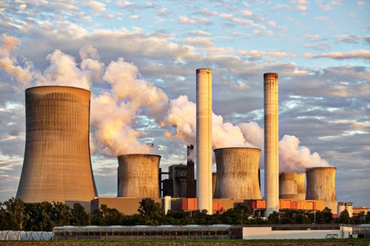
Unde a fost produs....

Slide 6
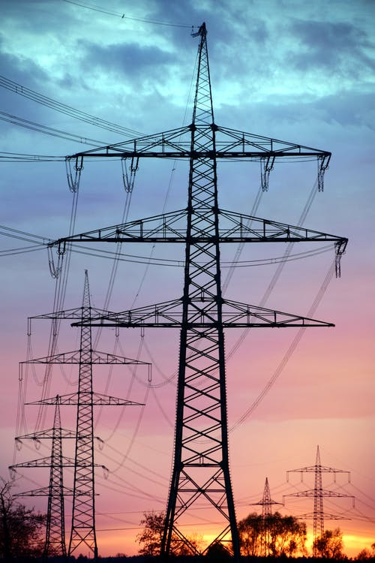
... sau cum a ajuns în casa voastră?

Slide 7
Dacă este întuneric...

Slide 8
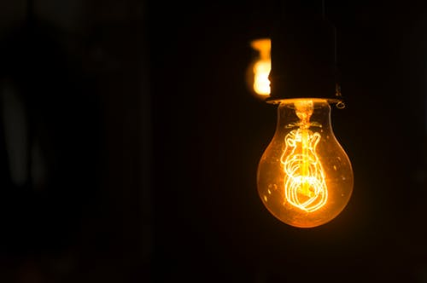
Aprindem lumina.

Slide 9
Dacă este frig...

Slide 10
.... pornim căldura sau punem combustibil pe foc

Slide 11
Dacă vrem să călătorim...

Slide 12
Conducem un automobil...

Slide 13
... luăm un autobuz

Slide 14
Tren....

Slide 15
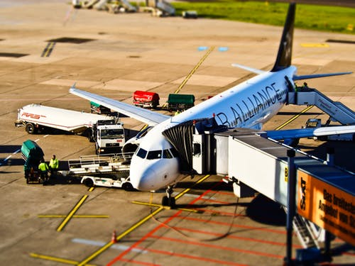
Sau avion

Slide 16
Dispozitivele și telefoanele noastre mobile sunt probabil singurele lucruri care ne amintesc de nevoia de a stoca energie.
Imaginați-vă că nu mai aveți niciodată nevoie să vă încărcați telefonul!

Slide 17
Toată energia pe care o utilizăm trebuie produsă, stocată, distribuită, iar metodele diferă în funcție de tipul de combustibil.
Combustibilii fosili au fost principalul producător de energie timp de mulți ani, iar ideea de a trece la un combustibil 'nou' a creat unele îngrijorări privind viabilitatea, siguranța, disponibilitatea și stocarea.
La fel ca și cu multe alte tehnologii 'noi', orice reținere în adoptarea acestora este în general determinată de o lipsă de înțelegere sau de concepții greșite.

Slide 18
Mitul 1
Hidrogenul este mai periculos decât benzina.

Slide 20
*Sunt mai multe șanse ca petrolul să cauzeze un incendiu sau o explozie atunci când se află într-un spațiu închis datorită faptului că vaporii de petrol sunt mai grei decât aerul.

Slide 21
*Sunt mai multe șanse ca petrolul să cauzeze un incendiu sau o explozie atunci când se află într-un spațiu închis datorită faptului că vaporii de petrol sunt mai grei decât aerul.
*Benzina care arde rămâne lichid și se răspândește peste suprafețele din apropiere, ducând la incendii extinse.

Slide 22
*Sunt mai multe șanse ca petrolul să cauzeze un incendiu sau o explozie atunci când se află într-un spațiu închis datorită faptului că vaporii de petrol sunt mai grei decât aerul.
*Benzina care arde rămâne lichid și se răspândește peste suprafețele din apropiere, ducând la incendii extinse.
*Hidrogenul este de 14 ori mai ușor decât aerul, iar atunci când arde, se duce direct în sus, ca flacăra unei brichete.

Slide 23
Uitați-vă la acest video...
arată cum arde o scurgere de hidrogen și apoi o scurgere de benzină în aceeași mașină

Slide 24
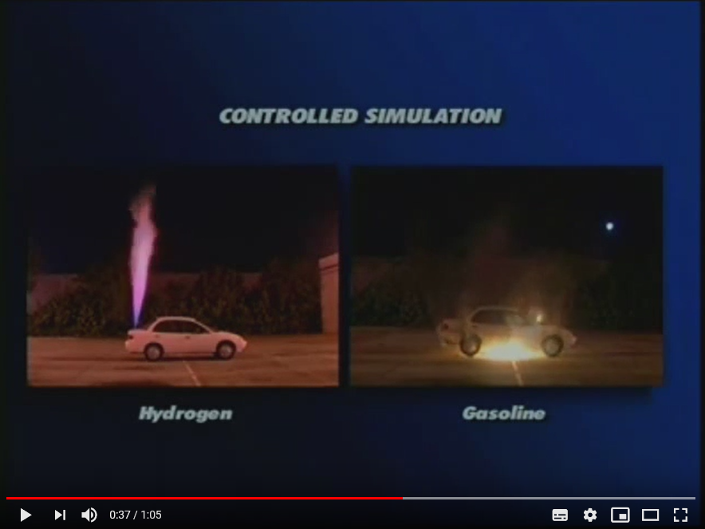
Hidrogenul ars, care s-a dus în sus și departe, nu a deteriorat vehiculul, în timp ce focul alimentat de benzină a distrus mașina.

Slide 25
Mitul 2
Hidrogenul gazos este mai periculos de stocat și de utilizat.

Slide 27
*Hidrogenul nu este cu nimic mai periculos decât oricare alt combustibil inflamabil sau decât bateriile utilizate la mașinile electrice.

Slide 28
*Hidrogenul nu este cu nimic mai periculos decât oricare alt combustibil inflamabil sau decât bateriile utilizate la mașinile electrice.
*Există o industrie mondială multi-miliardară care transportă și produce hidrogen de zeci de ani.

Slide 29
*Hidrogenul nu este cu nimic mai periculos decât oricare alt combustibil inflamabil sau decât bateriile utilizate la mașinile electrice.
*Există o industrie mondială multi-miliardară care transportă și produce hidrogen de zeci de ani.
*Hidrogenul poate fi utilizat, stocat și transportat în siguranță.

Slide 30
Uitați-vă la acest video...
Arată un glonț tras într-un rezervor din fibră de carbon care conține hidrogen.

Slide 31
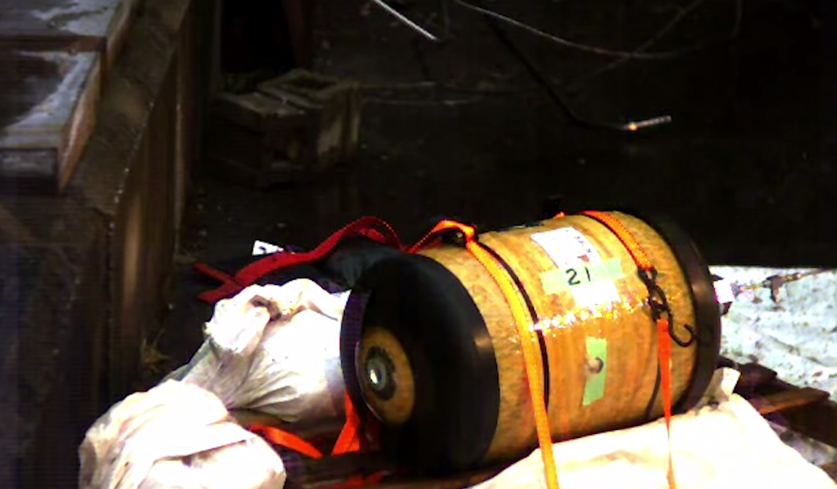
Gazul s-a disipat, inofensiv, în aer .

Slide 32
Mitul 3
Hindenburg a explodat din cauza hidrogenului.

Slide 34
*Hindenburg nu a explodat.

Slide 35
*Hindenburg nu a explodat.
*Milioanele sale de metri cubi de hidrogeni au ars în mai puțin de 60 secunde.

Slide 36
*Hindenburg nu a explodat.
*Milioanele sale de metri cubi de hidrogeni au ars în mai puțin de 60 secunde.
*Cea mai mare parte a fumului și flăcărilor care se văd în imagini, provin de la arderea motorinei și a acoperitorii tip" pungă de gaz" din pânză vopsită a dirijabilului.

Slide 37
Adevărul este că toți combustibilii pot fi periculoși dacă nu sunt manipulați corect. Ca și combustibil de transport, hidrogenul este mai puțin periculos decât combustibilii existenți .

Slide 38
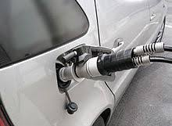
Adevărul este că toți combustibilii pot fi periculoși dacă nu sunt manipulați corect. Ca și combustibil de transport, hidrogenul este mai puțin periculos decât combustibilii existenți .
În timpul procesului de alimentare cu hidrogen, se crează o etanșare monitorizată, iar alimentarea se oprește dacă etanșarea este ruptă. La alimentarea cu benzină, nu există elemente de control care să prevină scurgerea de benzină.

Slide 39
În prezent există puține stații de alimentare cu hidrogen în Europa.
ÎNTREBARE
Vă vine în minte un motiv pentru aceasta?
(pauză pentru discuție)

Slide 40
Poate ați spus că nu sunt atât de multe vehicule cu hidrogen pe șosele.
Este adevărat.
Din ce în ce mai mult, însă, industria auto pune în circulație vehicule cu hidrogen, iar în timp, stațiile de alimentare pentru acestea vor deveni mai accesibile și astfel va putea crește numărul de vehicule cu hidrogen.

Slide 41
În Marea Britanie, spre exemplu, se construiesc stații de alimentare cu hidrogen, ceea va conduce în cele din urmă la o rețea conectată, similară cu situația inițială a stațiilor de alimentare pentru vehiculele electrice.

Slide 42
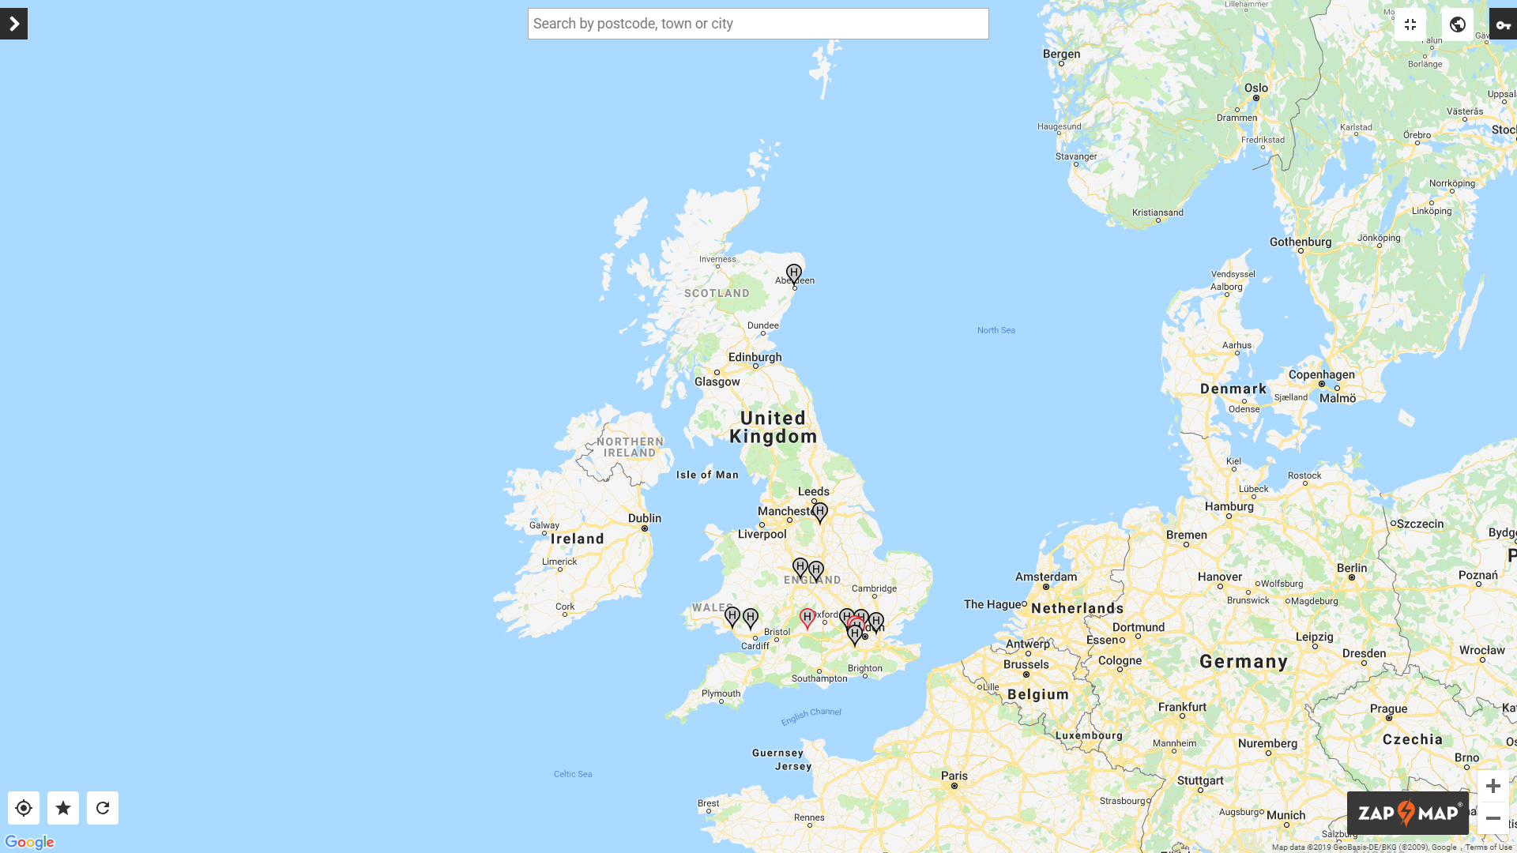

Slide 43
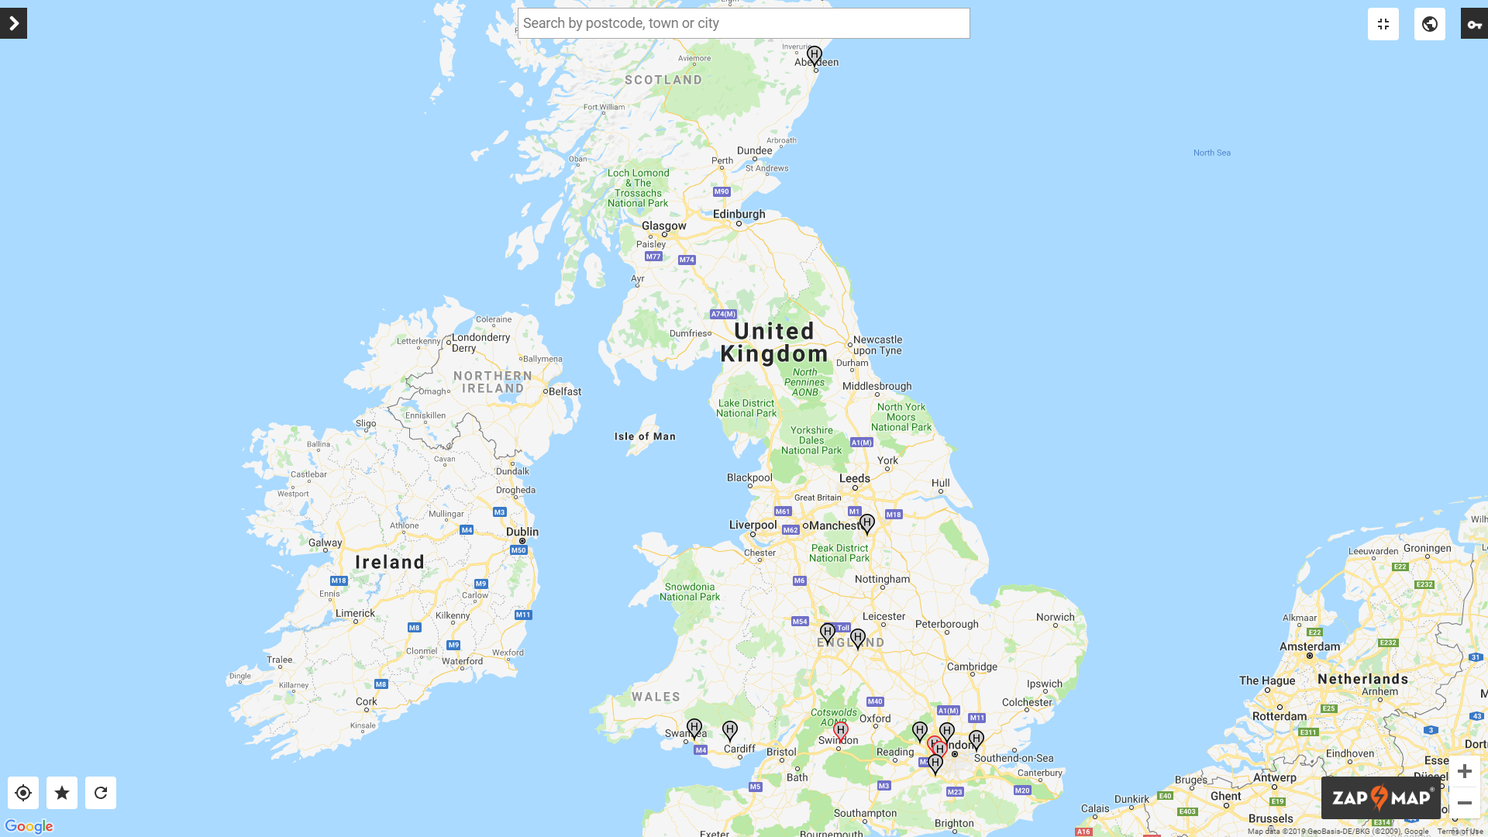
Construit în cadrul proiectului Autobuzul cu hidrogen din Aberdeen în 2015

Slide 44
Construit în cadrul proiectului Autobuzul cu hidrogen din Aberdeen în 2015
Firma Arval din Swindon închiriază clienților săi vehicule cu pilă de combustie cu hidrogen.

Slide 45
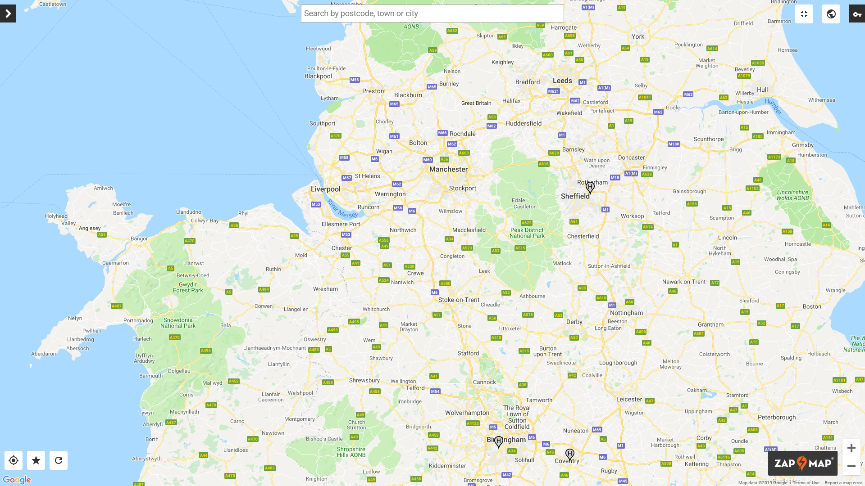
Există proiecte în derulare în aceste zone, ceea ce va duce inevitabil și la construirea de stații de alimentare.

Slide 46
Într-o zi, în viitorul nu foarte îndepărtat, disponibilitatea stațiilor de alimentare cu hidrogen va fi comparabilă cu cea a stațiilor de alimentare a vehiculelor electrice.

Slide 47
2019 ?
Marea Britanie are, bineînțeles, un teritoriu relativ mic, prin urmare va fi mai ușor să se asigure disponibilitatea hidrogenului pentru vehiculele populației.
Realizarea acestor "hub-uri" pentru hidrogen creează un precedent și dovedesc că se poate face.
În timp, acest lucru va da investitorilor și autorităților încredere în faptul că investiția lor este viabilă din punct de vedere financiar.

Slide 48
Date și cifre

Slide 49
Date și cifre
În 2017, 23 țări au operat stații de alimentare cu hidrogen, respectiv 250 de stații la nivel mondial.
Asia a fost pe locul întâi, urmată de Europa, fiecare cu peste 40% din numărul total.
Americile au avut 16%
În 2018, Japonia și-a deschis cea de a 100-a^{stație} Germania, a 60-a,^{iar} California a 39-a.
Numărul total la nivel mondial a crescut la 337.

Slide 50
Date și cifre
În 2017, 23 țări au operat stații de alimentare cu hidrogen, respectiv 250 de stații la nivel mondial.
Asia a fost pe locul întâi, urmată de Europa, fiecare cu peste 40% din numărul total.
Americile au avut 16%
În 2018, Japonia și-a deschis cea de a 100-a^{stație} Germania, a 60-a,^{iar} California a 39-a.
Numărul total la nivel mondial a crescut la 337.
100

Slide 51
Date și cifre
În 2017, 23 țări au operat stații de alimentare cu hidrogen, respectiv 250 de stații la nivel mondial.
Asia a fost pe locul întâi, urmată de Europa, fiecare cu peste 40% din numărul total.
Americile au avut 16%
În 2018, Japonia și-a deschis cea de a 100-a^{stație} Germania, a 60-a,^{iar} California a 39-a.
Numărul total la nivel mondial a crescut la 337.
100
60

Slide 52
Date și cifre
În 2017, 23 țări au operat stații de alimentare cu hidrogen, respectiv 250 de stații la nivel mondial.
Asia a fost pe locul întâi, urmată de Europa, fiecare cu peste 40% din numărul total.
Americile au avut 16%
În 2018, Japonia și-a deschis cea de a 100-a^{stație} Germania, a 60-a,^{iar} California a 39-a.
Numărul total la nivel mondial a crescut la 337.
100
60
39

Slide 53
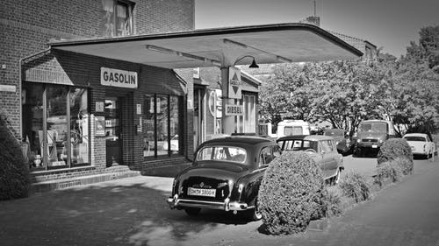
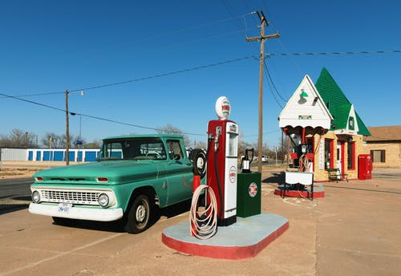
Având în vedere progresele înregistrate în toată lumea, lipsa stațiilor de alimentare cu hidrogen va fi în curând o barieră istorică pentru clienții care investesc în vehicule cu hidrogen.

Slide 54
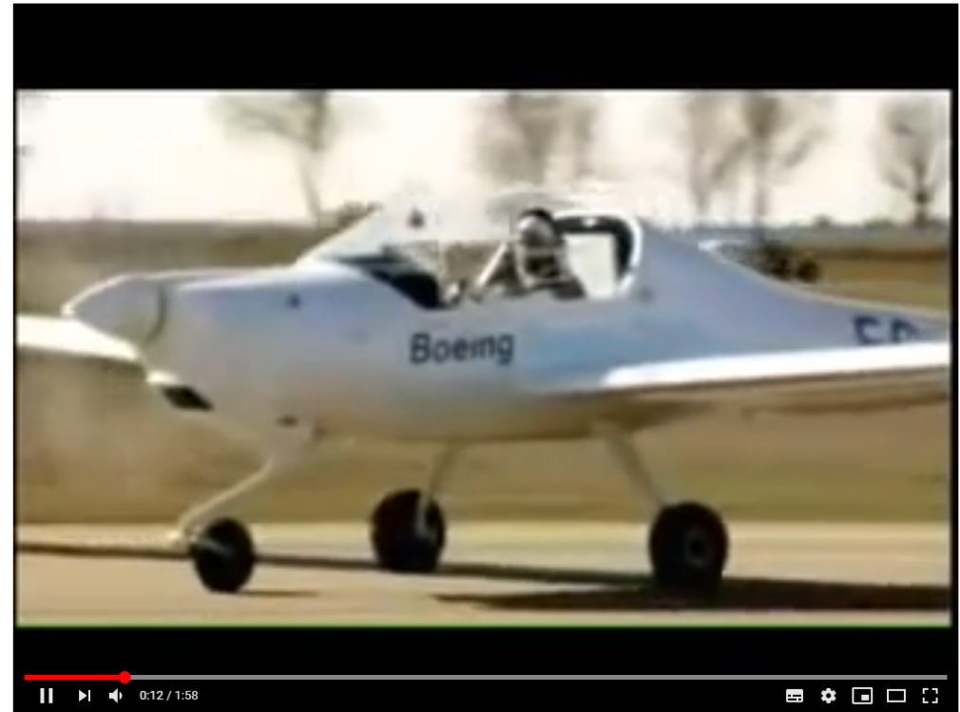
Urmăriți următoarele video-uri, filmate în 2008 și 2015.
Observați cât de repede progresează tehnologia.
2008
2015
Lucrați cu un partener sau în grup mic pentru a crea un joc de rol bazat pe mituri și/sau atitudinea în schimbare în privința hidrogenului.

